Slide 1







Les médicaments
Compétence 9

Slide 2

VISIONNEZ LA VIDÉO C2.2

Slide 3

Définition et rôle d’un médicament p.26
C’est une substance thérapeutique dont le pouvoir d’action doit:
Permettre d’établir un diagnostic médical;
Soulager les divers symptômes d’une maladie;
Rétablir, corriger ou modifier les fonctions physiologiques altérées;
Protéger les cellules contre l’influence de certains agents chimiques.

Slide 4

Sources des médicaments p.27
Origine naturelle et provenir de différentes sources (végétale ex: la lavande, animale ex: insuline, minéral ex: huile minérale ou microbiologique ex: les champignons sont à l’origine des antibiotiques)
Origine artificielle: synthétique=
exclusivement fabriqué en laboratoire
semi-synthétique=contient des molécules naturelles déjà existantes ou modifiés

Slide 5
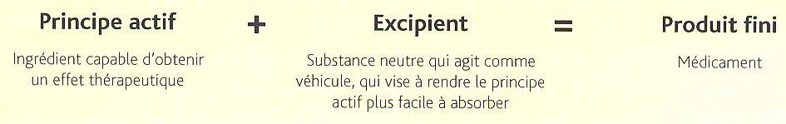
Fonctionnement d’un médicament
Les médicaments se composent d’un principe actif auquel on ajoute un excipient, qui est un élément non pharmaceutique qui agit comme véhicule

Slide 6
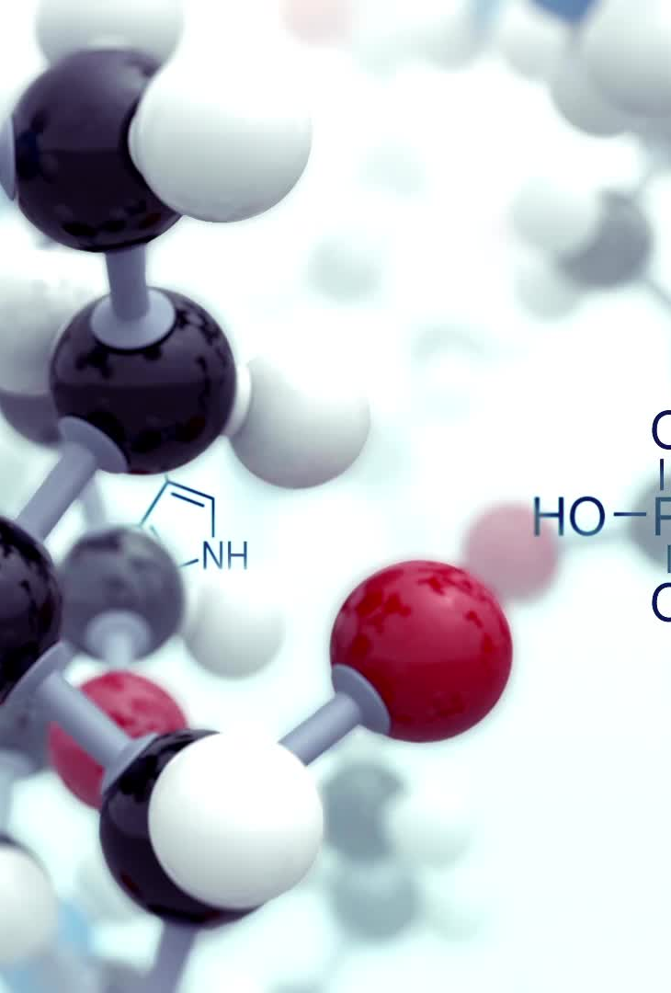
Différentes appellations utilisées en pharmacologie
Nom chimique:
Dénomination scientifique qui décrit la composition chimique du médicament
Exemple;
N-(4 hydrosyphényl) éthamide
Nom générique:
dénomination commune créée à partir de l’agent chimique qui constitue le médicament. Ce nom est utilisé partout à travers le monde
Exemple;
acétaminophène
Nom commercial:
nom donné à un médicament par chacune des sociétés qui le fabrique et le met sur le marché. C’est la marque déposée
Exemple;
Anacin, Atasol, Tempra, Tylénol

Slide 7

Un médicament n’aura qu’un seul nom chimique et générique, mais peut avoir plusieurs noms commerciaux en raison des différentes sociétés qui le mettent en marché!

Slide 8
Exercice «noms génériques vs noms commerciaux»
Effectuer
le test C2.3

Slide 9
Les médicaments dans l’organisme (p.28)
Mécanisme de la pharmacocinétique
C’est l’étude du comportement des médicaments dans l’organisme relativement aux différentes étapes
Absorption
Distribution et diffusion
Métabolisme
Excrétion

Slide 10
L’absorption
La plupart des médicaments doivent pénétrer dans la circulation générale afin d’exercer leurs effets thérapeutiques (à l’exception des formes topiques qui ont un effet local seulement)

Slide 11
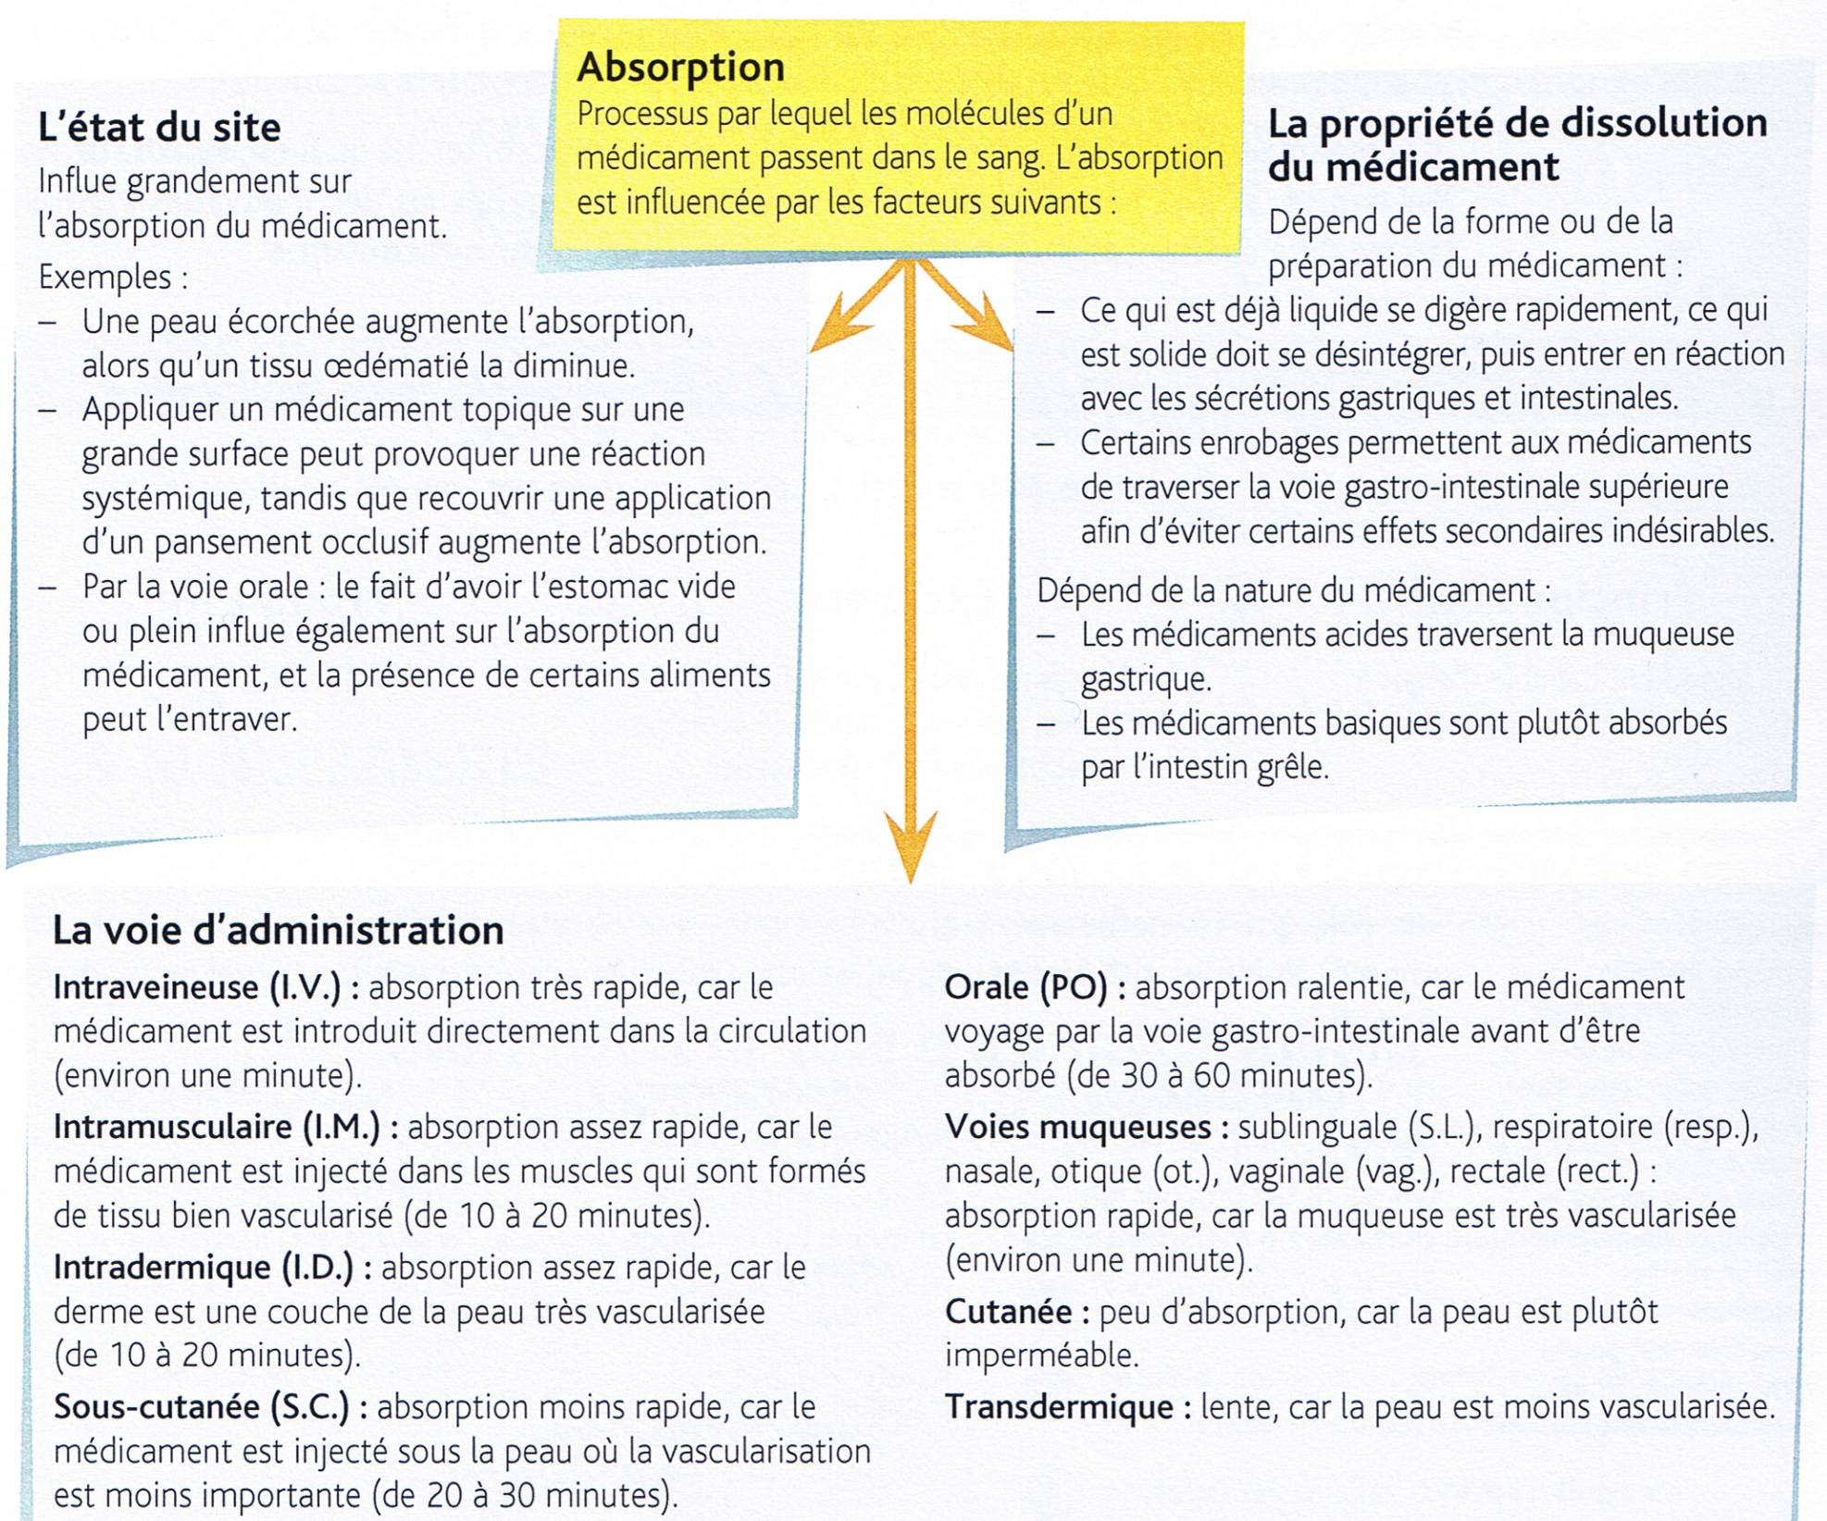

Slide 12
L’infirmière auxiliaire ne peut pas administrer de médicaments par voie intraveineuse
Voie entérale
Tube digestif
Voie parentérale
Sous-cutanée
Intramusculaire
Intraveineuse
Intradermique
Cutanée

Slide 13
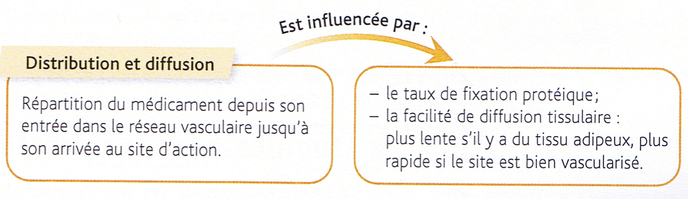
Distribution et diffusion
Un médicament peut être distribué sous une forme libre pour rejoindre l’organe cible et faire son action, ou se lier à des protéines pour se rendre à l’organe cible

Slide 14
Suite…
La masse musculaire étant ↓ chez les personnes âgées, et n’étant pas très importante chez les enfants et les gens de petites tailles, le médicament qui est moins bien distribué s’accumule plus facilement dans les tissus. Ce qui explique que les dosages doivent être différents pour limiter les effets secondaires ou les réactions de toxicité
Vous devrez donc bien reconnaître les effets secondaires indésirables afin de reconnaître les signes d’une intoxication médicamenteuse

Slide 15
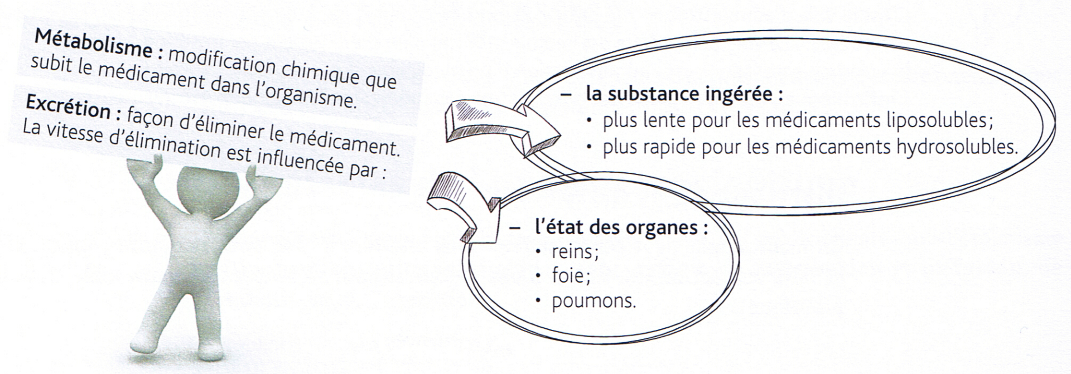
Métabolisme et excrétion
Le métabolisme est la modification que subit le médicament dans l’organisme
L’excrétion est la façon d’éliminer le médicament

Slide 16

Exercice
À partir des informations contenues dans le cémeq, remplissez les espaces vides
Suivre les instructions du C2.4

Slide 17
Demi-vie p.30
C’est le temps requis pour que le corps élimine la moitié de la dose de médicament, diminuant ainsi sa concentration sérique, c’est-à-dire la quantité de médicament en circulation dans le plasma sanguin (exclut les médicaments topiques)
Le médecin prescrit généralement une dose au moment où la dose précédente atteint sa demi-vie, ce qui permet de maintenir un taux sérique constant

Slide 18

Suite…

Slide 19
Suite…
Il est donc important de respecter les doses prescrites et les intervalles d’administration. Cette régularité permettra à la personne:
De profiter d’une concentration sérique constante, ce qui optimise l’effet thérapeutique;
D’éviter les risques associés à une accumulation toxique
Certains médicaments d’usage chimique, par exemple les antidépresseurs, ont un pic d’action après quelques semaines d’utilisation.

Slide 20
Effets des médicaments sur l’organisme p.31
Effets thérapeutiques ou recherchés
Effets secondaires ou indésirables
Effets toxiques
Réaction allergique, d’hypersensibilité et d’intolérance

Slide 21
Effets recherchés
C’est la raison pour laquelle on utilise un médicament
Deux aspects sont à considérer:
Son rôle contre la maladie;
Son lieu d’action

Slide 22
Suite…
Relativement à son rôle, un médicament aura un effet:
Préventif, lorsque son administration empêche l’apparition de la maladie;
Curatif, s’il permet la guérison de la maladie;
Symptomatique ou Palliatif, lorsqu’il ↓ ou empêche les symptômes de se manifester sans nécessairement traiter la maladie

Slide 23

Suite…
Relativement à son lieu d’action, un médicament peut avoir un effet:
Local, lorsqu’il agit au site d’administration
Systémique, lorsqu’il agit à un endroit précis de l’organisme en circulant dans le sang par l’intermédiaire de n’importe quelle voie d’administration utilisée

Slide 24

Effets secondaires p.31
Ce sont les effets ressentis à la suite de l’utilisation d’un médicament et qui sont différents de la raison pour laquelle il a été prescrit
Dans certains cas, les effets secondaires peuvent être bénéfiques, mais ils sont habituellement désagréables et parfois même nuisibles
Ils sont quasi inévitables, leur gravité et leur fréquence d’apparition pouvant différer d’une personne à l’autre

Slide 25
Effets toxiques p.32
Certains effets toxiques peuvent se manifester après une consommation prolongée ou accidentelle de doses élevées ou une administration prolongée d’un médicament, alors que ce dernier s’accumule dans le sang à cause d’un trouble métabolique ou d’un défaut d’excrétion
Ex:
Morphine= dépression respiratoire
Usage prolongé des corticoïdes= perte de la masse osseuse

Slide 26
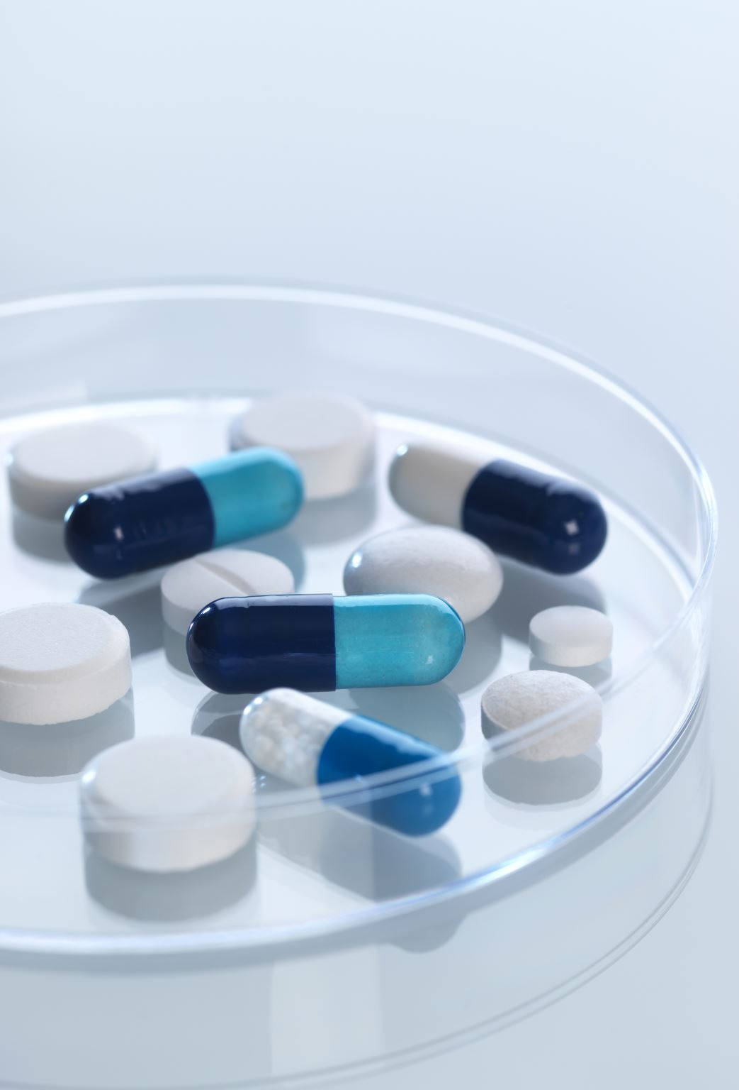
Réaction allergique, d’hypersensibilité ou d’intolérance p.32
Allergique: réaction exagérée ou excessive non prévisible de l’organisme au contact d’une substance étrangère
Hypersensibilité: réaction similaire à l’allergie, sauf qu’elle peut apparaître dès le premier contact
Intolérance: façon de réagir négativement à un médicament

Slide 27
Avant d’administrer un médicament!
Il est essentiel de connaître les effets recherchés et les effets secondaires
Vous trouverez ces informations dans:
CPS
Guide des médicaments
Pharma-fiches

Slide 28
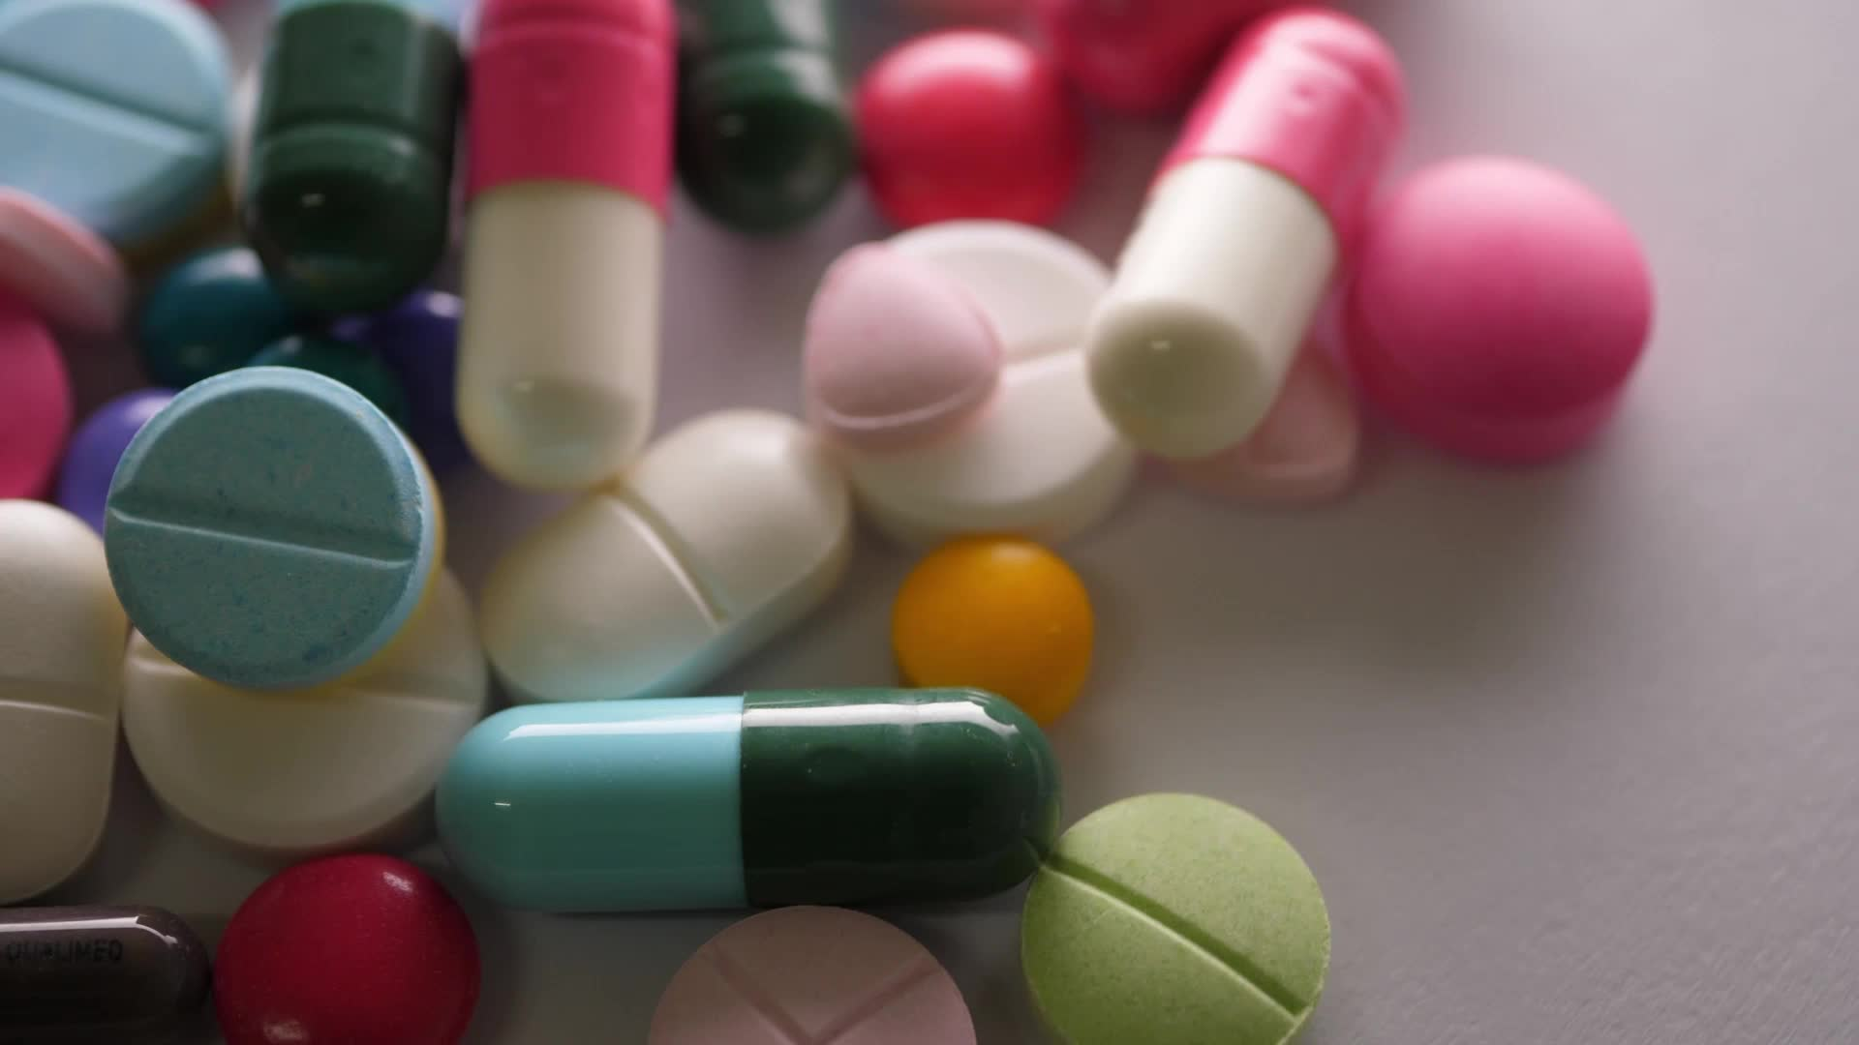
Facteurs influant sur l’action des médicaments
Facteurs inhérents à la personne
Facteurs inhérents aux médicaments

Slide 29
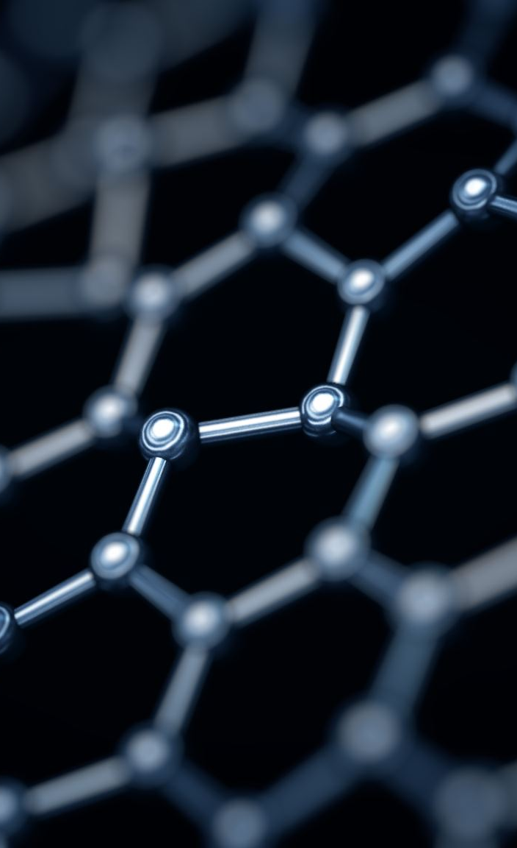
Facteurs physiques
Structure génétique
Sexe
Âge
État nutritionnel
Masse et taille
Certains états pathologiques
Grossesse
Allaitement
Rythme biologique
Activité physique

Slide 30
Facteurs psychologiques
Effet placebo: si une personne croit vraiment qu’un médicament peut lui procurer un bien-être, ce dernier sera d’autant plus efficace
À l’inverse, si la personne doute de l’efficacité du médicament, les résultat pourrait être moins significatifs

Slide 31
Facteurs environnementaux
L’activité des enzymes peut être modifiée par une réaction hormonale déclenchée par le stress
En période de grande chaleur, il y a vasodilatation, ce qui a pour effet d’↑ la distribution et donc l’effet des médicaments
Le froid provoque une vasoconstriction ce qui d’↓ leur effet
Une personne qui est en contact avec la fumée de cigarette peut avoir besoin d’une dose plus importante de médicament si celui-ci est métabolisé par le foie

Slide 32
Réactions particulières à une personne
Tolérance: propriété que possède un organisme de supporter, sans manifester de réaction, l’administration de dose habituellement actives d’un médicament
Dépendance: psychique; désir impérieux de consommer un médicament dans le but unique de soulager un malaise, une tension ou pour la recherche du plaisir.
Dépendance: physique; l’organisme a besoin d’un médicament pour se sentir en équilibre

Slide 33
Suite…
Toxicomanie: L’usage habituel et excessif de médicaments dans un but autre que thérapeutique
Narcomanie: ……….(de narcotiques) …

Slide 34
Facteurs inhérents aux médicaments
Nature du médicament (acide; absorbé dans l’estomac, basique; absorbé dans l’intestin grêle)
Forme(solides ou liquides)
Voie d’administration
Concentration
Incompatibilité (certains médicaments ne peuvent être administrés ensemble)
Accumulation (si élimination lente)
Interaction (synergie ou potentialisation vs antagoniste)

